Slide 1
introduction de la SAÉ
Utiliser un système informatique et ses outils
Lire, exécuter, corriger et modifier un programme
Traduire un algorithme, dans un langage et pour un environnement donné
Connaître l’architecture et les technologies d’un site Web
Choisir les mécanismes de gestion de données adaptés au développement de l’outil
S’intégrer dans un environnement propice au développement et au travail collaboratif

Slide 2
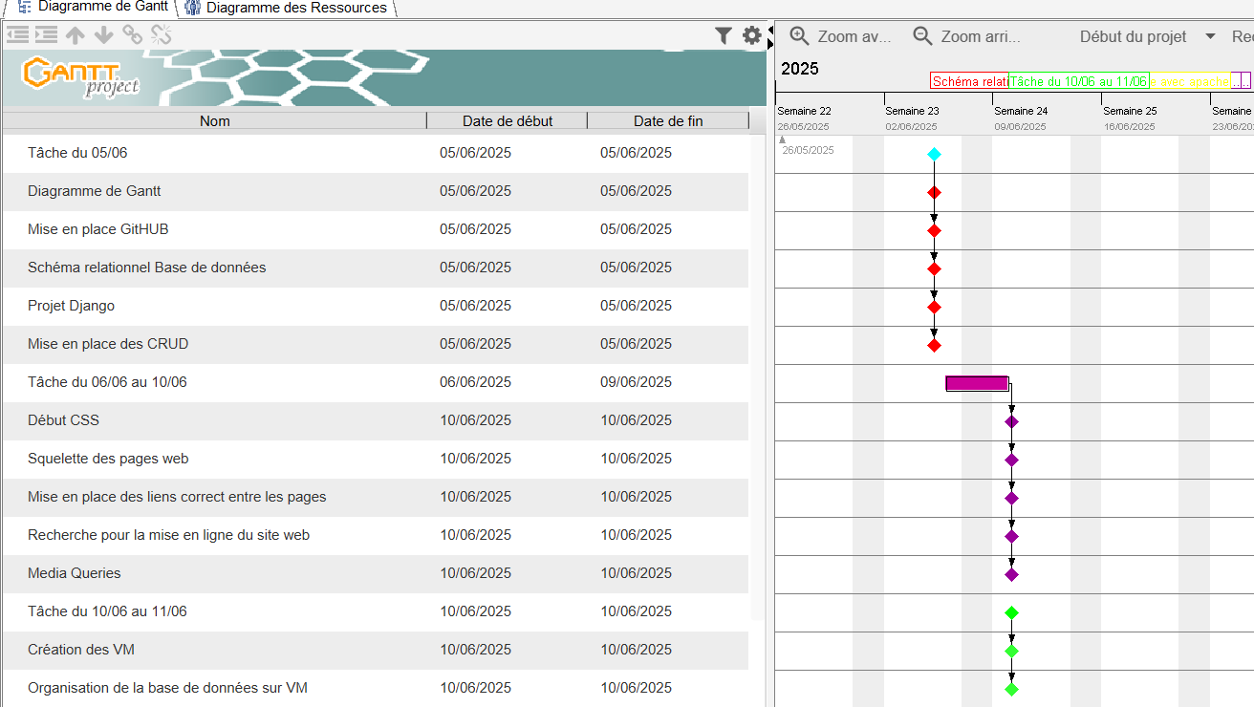
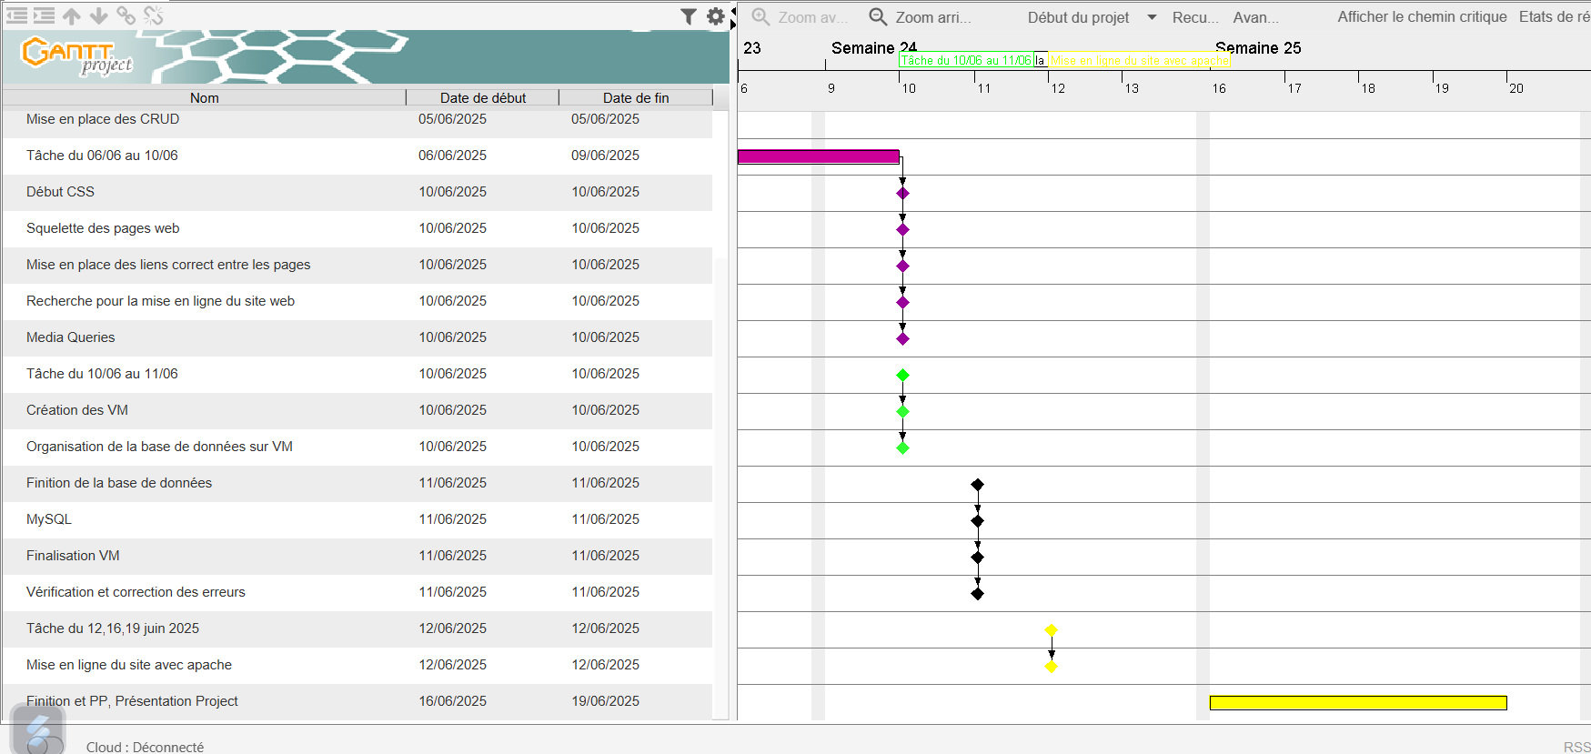
Diagramme de gantt
Diagramme de Gantt
Mise en place GitHUB
Schéma relationnel Base de données
Projet Django
Mise en place des CRUD
Début CSS
Squelette des pages web
Mise en place des liens correct entre les pages
Recherche pour la mise en ligne du site web
Création des VM
Organisation de la base de données sur VM
Finition de la base de données
MySQL
Finalisation VM
Vérification et correction des erreurs
Mise en ligne du site avec apache
Finition et PP, Présentation Project

Slide 3
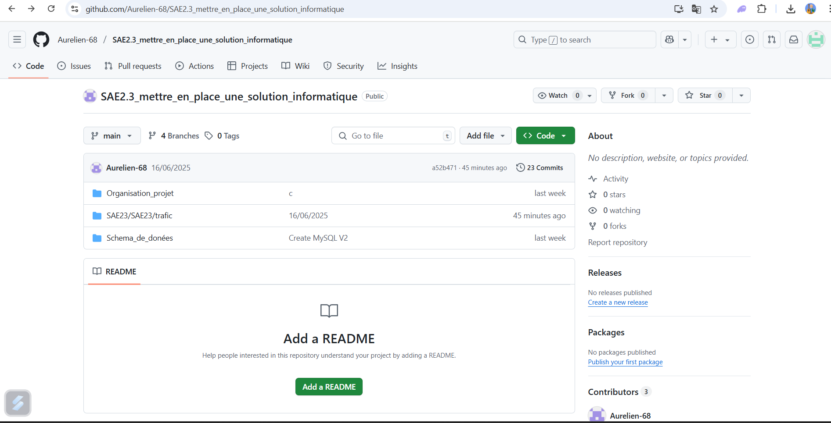
GitHUB
4 branches
Main
Version
Backup
Stock-(CSS-HTML-IMAGE)

Slide 4
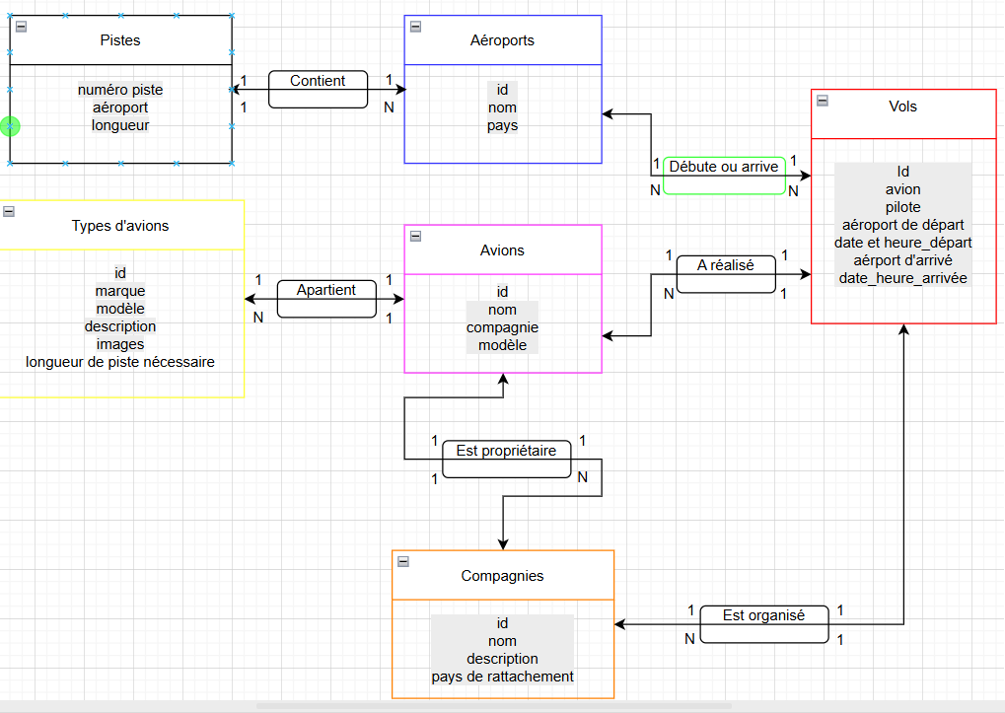
Schéma relationnel Base de données

Slide 5
Projet Django
Mise en place des CRUD
CSS
Squelette des pages web
Mise en place des liens correct entre les pages
Recherche pour la mise en ligne du site web

Slide 6
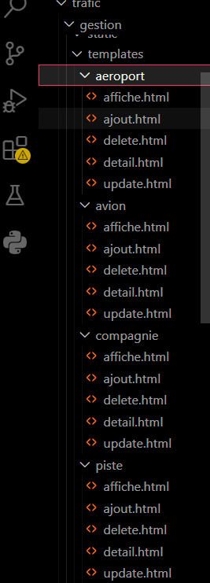
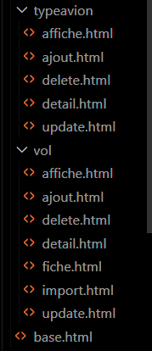
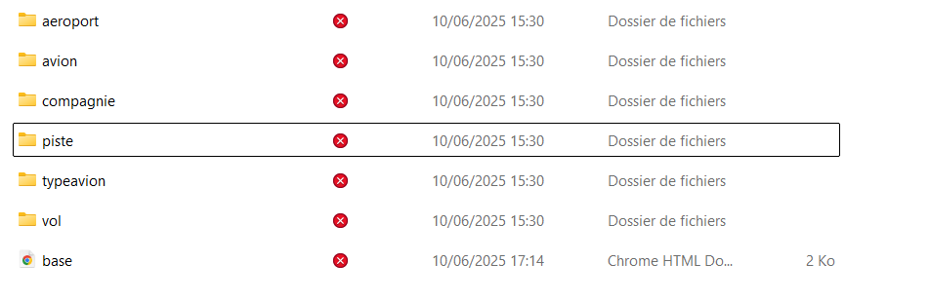
Mise en place des CRUD

Slide 7
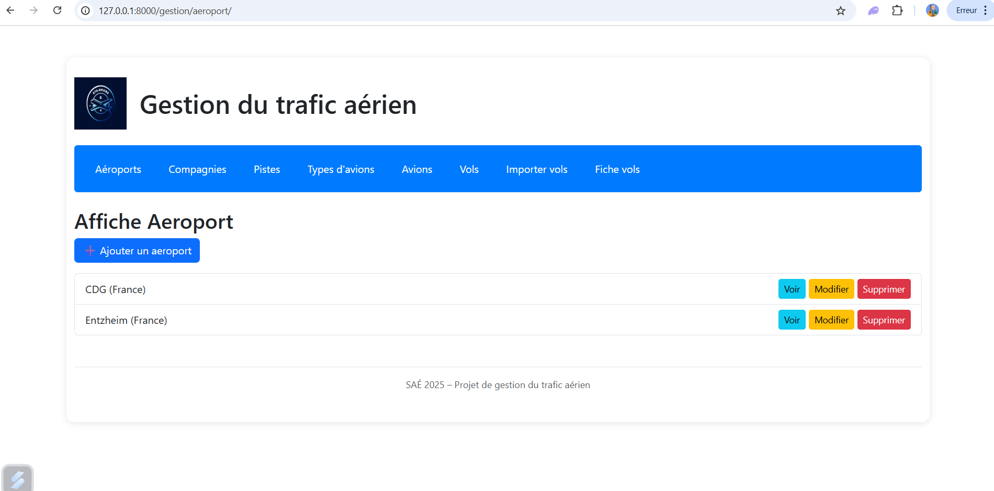
CSS

Slide 8
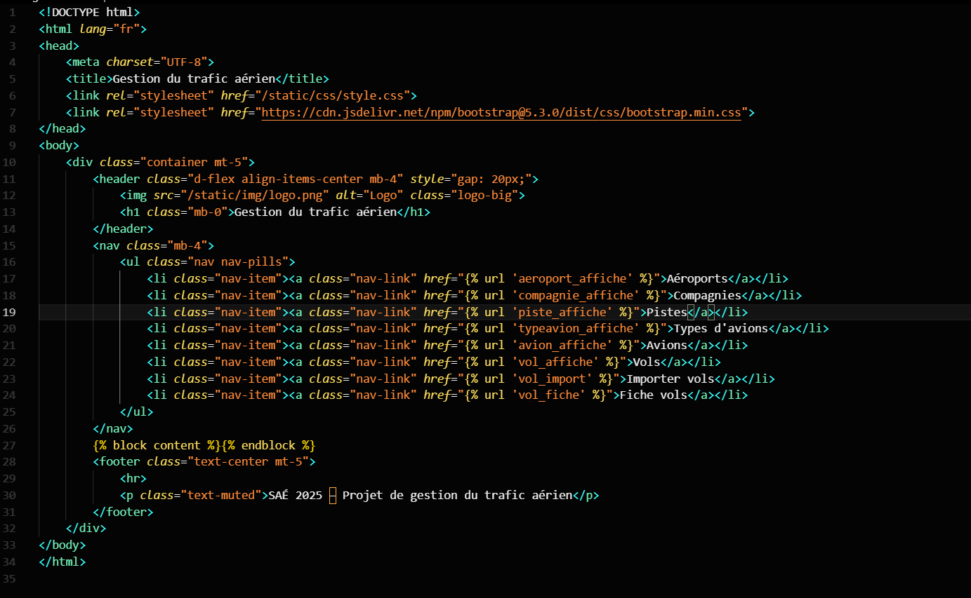
Squelette des pages web

Slide 9
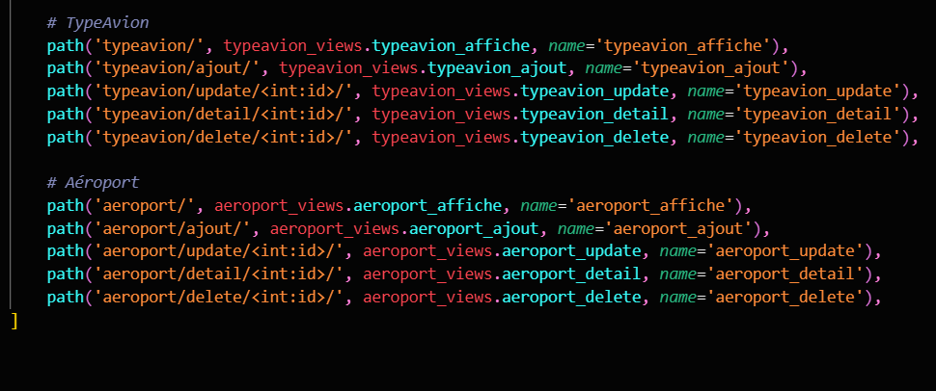
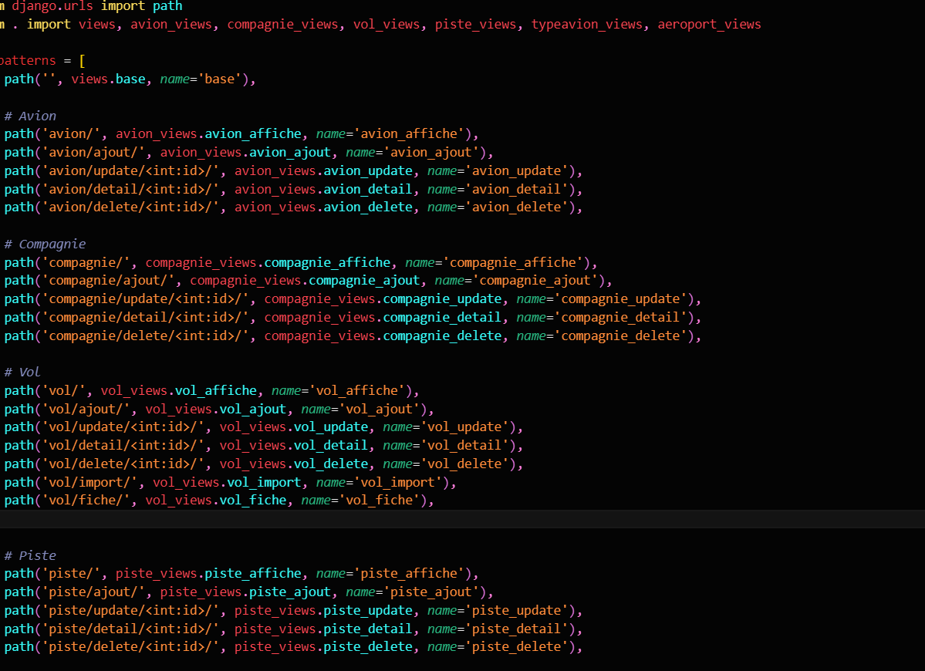
Mise en place des liens correct entre les pages

Slide 10


Recherche pour la mise en ligne du site web

Slide 11
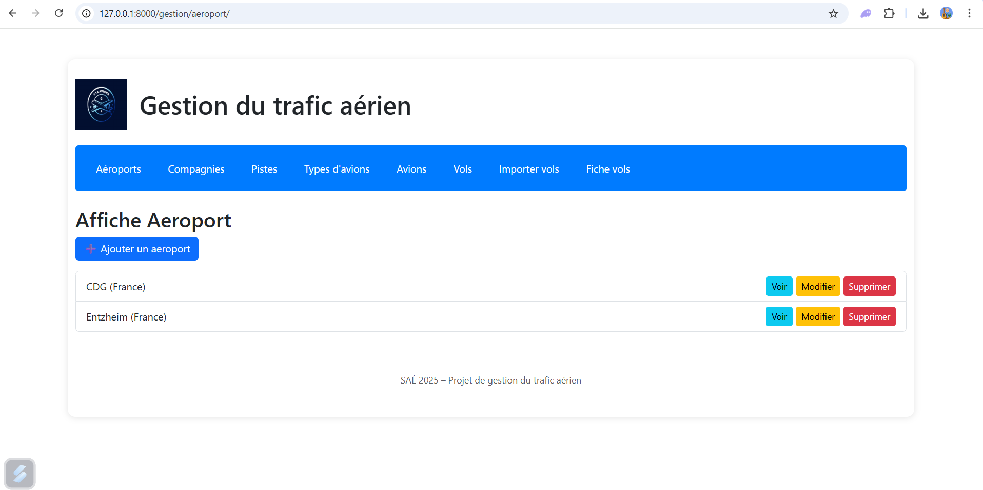
Présentation du site Web GTA

